Slide 1
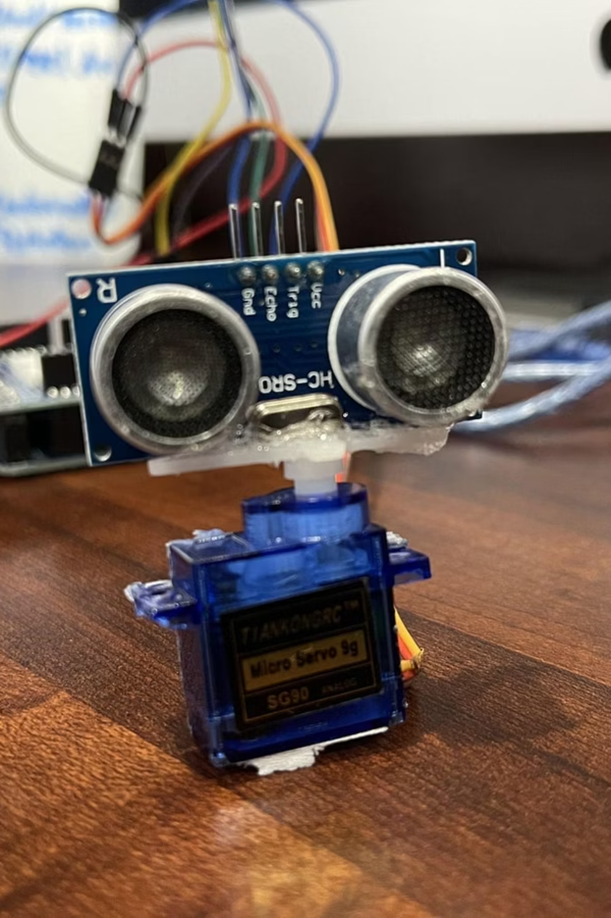
Arduino Радар Система
Прост радар, реализиран с Arduino UNO, ултразвуков сензор и сервомотор.

Slide 2

Използвани компоненти
Arduino UNO
Ultrasonic Sensor HC-SR04
Servo Motor
Arduino Shield

Slide 3





Принцип на работа
Завъртане на сензора
Сервомоторът завърта ултразвуковия сензор.
Измерване на разстояние
Ултразвуковият сензор измерва разтоянието до обектите в околността.
Изпращане на данните към C#
Микроконтролера изпраща данните към компютъра.
Обработка и визуализиране на данни
C# програмата приема данните чрез сериен порт, обработва ги и ги визуализира като точки

Slide 4
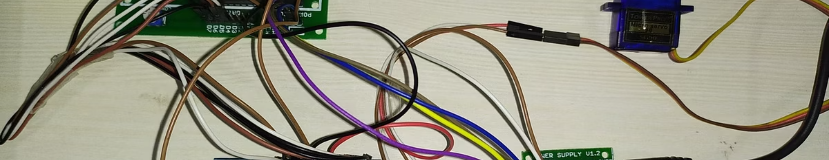
Демонстрация

